Slide 1
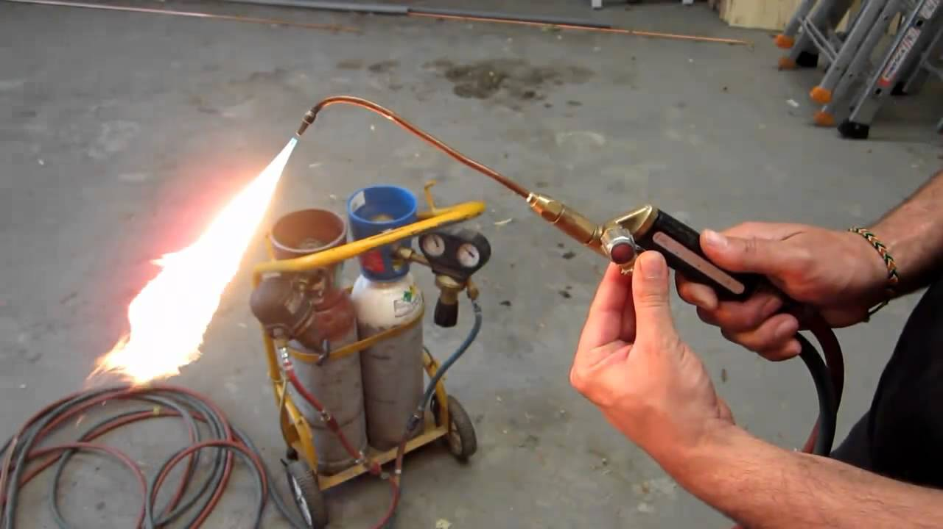

Slide 2
$$Ba{\left(OH\right)}_{2}.8 H_{2}O\left(s\right)+ 2 NH_{4}Cl\left(s\right)→2 NH_{3}(g) + 10 H_{2}O(l) + BaCl_{2}(s)$$

Slide 3
Exemples d’état standard de référence à 25°C :

Slide 5
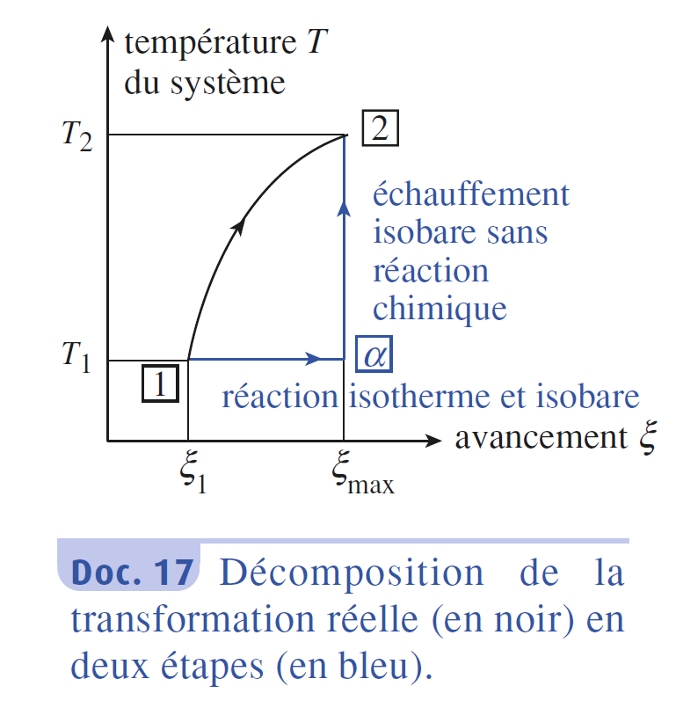

Slide 6
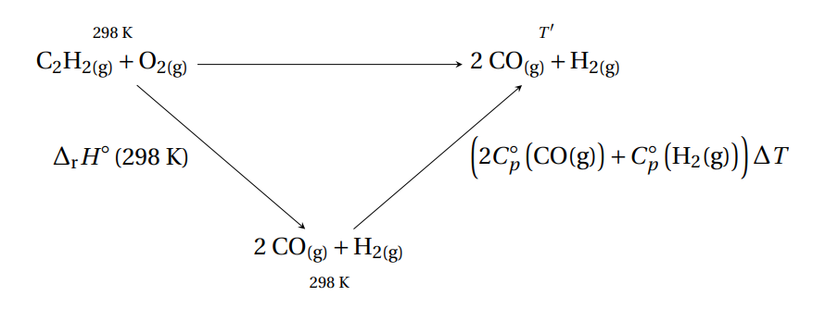
m
m
Source : M. Vérot

Slide 7
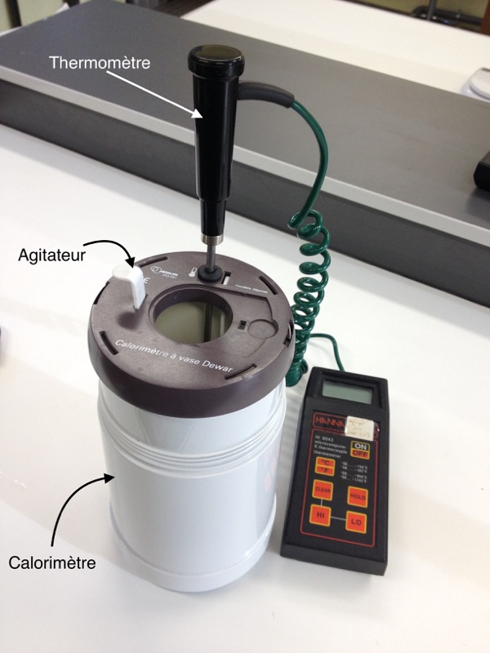
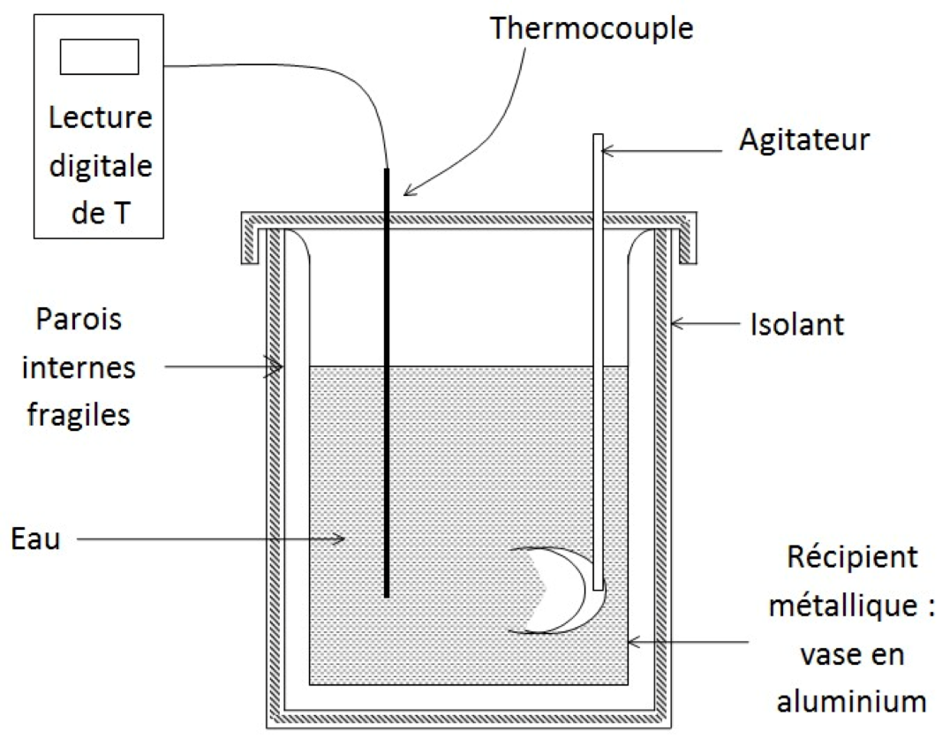
Source : https://physique.ensc-rennes.fr/tp_calorimetrie.php

Slide 8
Protocole
Déterminer la masse en eau du calorimètre.
Verser de 50,0 mL d'acide chlorhydrique à 1 mol/L dans un vase Dewar. Couvrir et agiter.
A intervalles réguliers, ajouter 5 mL de soude dans le vase Dewar et noter la température à stabilisation.

Slide 9
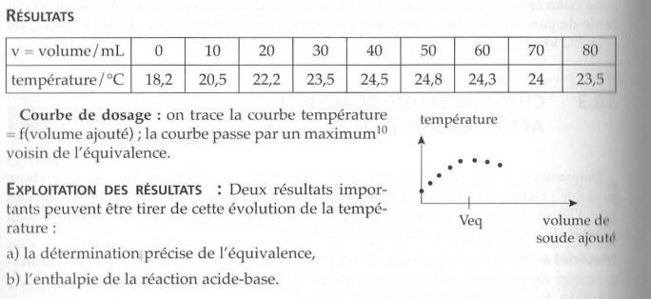
Source: Le Maréchal

Slide 11
$$Ba{\left(OH\right)}_{2}.8 H_{2}O\left(s\right)+ 2 NH_{4}Cl\left(s\right)→2 NH_{3}(g) + 10 H_{2}O(l) + BaCl_{2}(s)$$
$$Δ_{r}H^{0}=591 J.mol^{−1}>0$$
$$CaC{O_{3}}_{(s)}+H_{2}S{O_{4}}_{(aq)}→C{O_{2}}_{(g)}+H_{2}O_{(l)}+CaS{O_{4}}_{(s)}$$
$$Δ_{r}H^{0}=−92.8 kJ.mol^{−1}<0$$

Slide 12
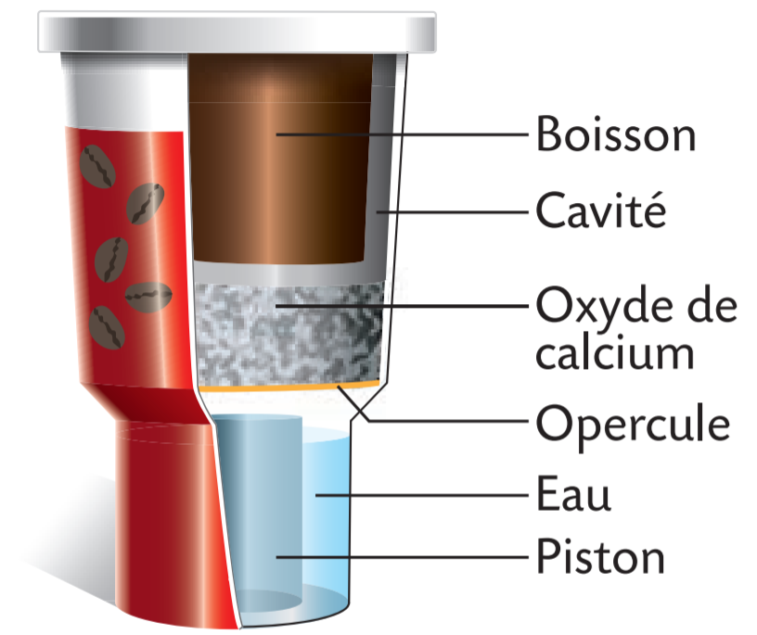
$$CaO_{(s)}+H_{2}O_{(l)}→Ca{{\left(OH\right)}_{2}}_{(s)}$$
$$Δ_{r}H^{0}=−65,3 kJ.mol^{−1}$$
Source : Hachette Seconde

Slide 13
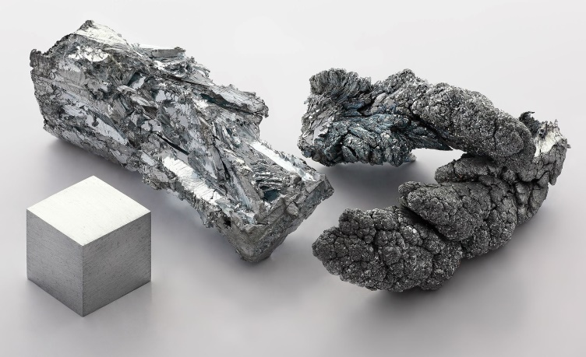
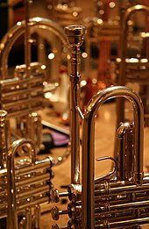
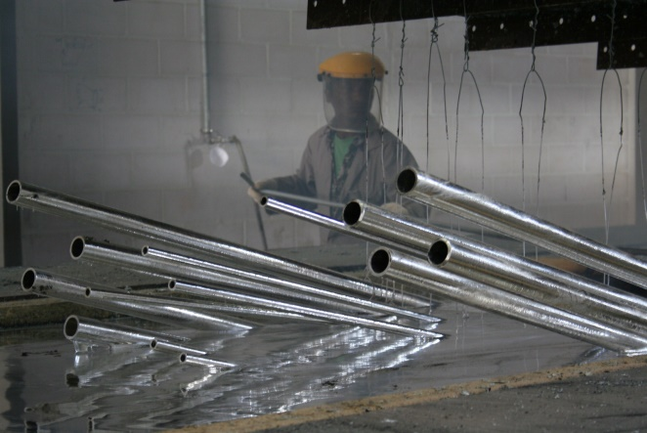
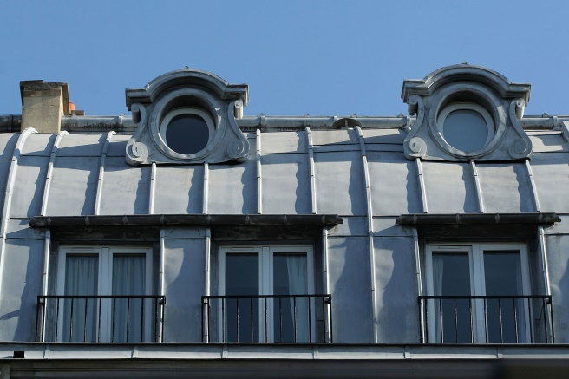
Zinc (Z=30)
galvanisation (à chaud)
couverture des toits (bvd St Michel, Paris)
laiton (alliage cuivre-zinc)

Slide 14
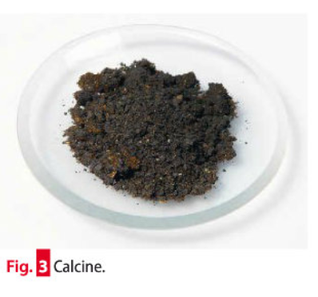
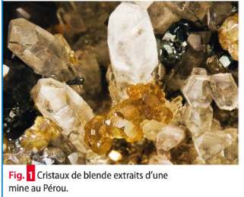
Source : Bordas Terminale S

Slide 15
Grandeurs thermodynamiques standard à 1360K
$$∆_{f}H^{0}en kJ·mol^{−1},$$
$$C_{p}^{0} en J·K^{−1}·{mol}^{−1}$$
Source : M.Vérot

Slide 16
Source : https://physique.ensc-rennes.fr/tp_calorimetrie.php

